Slide 1
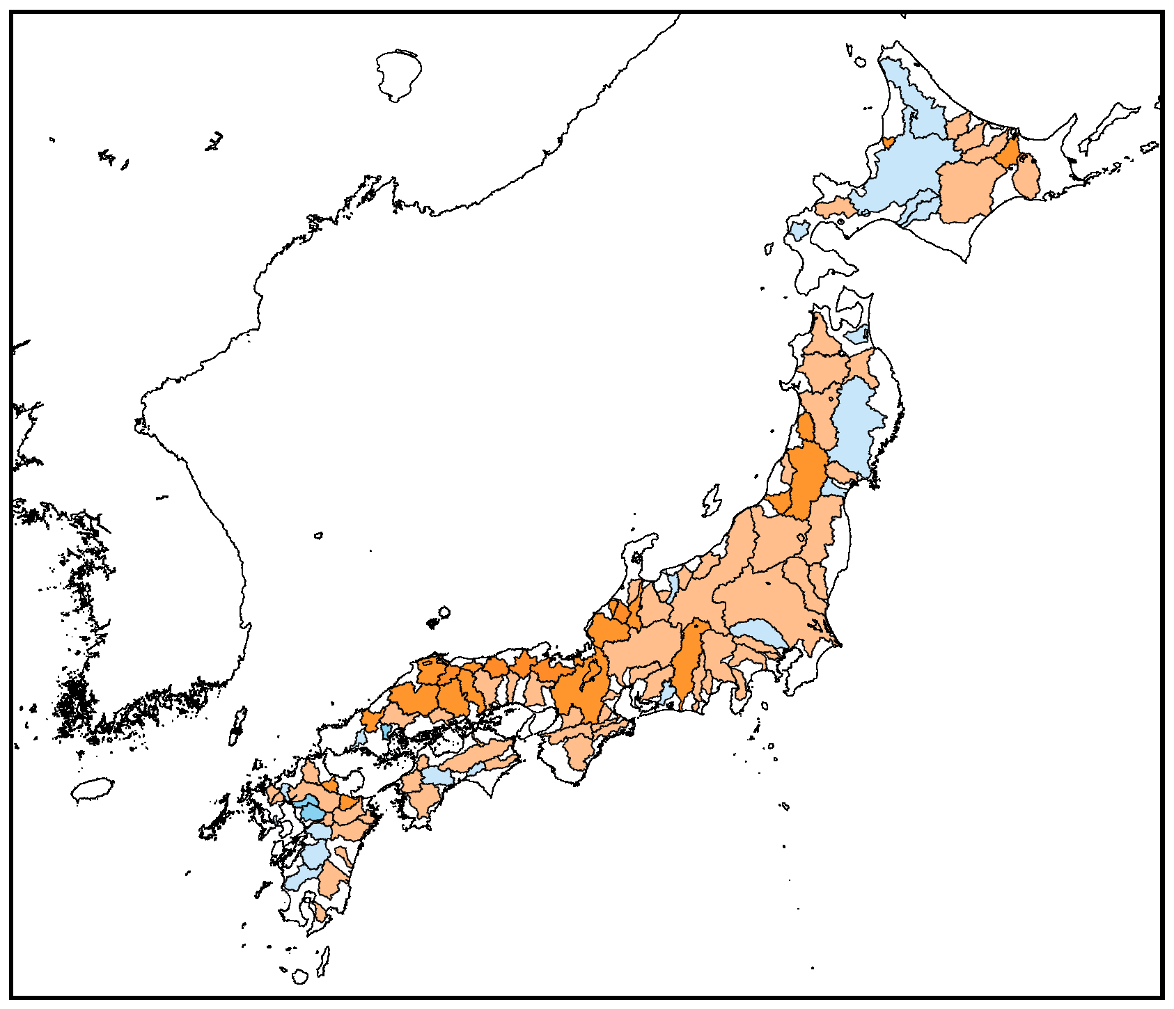
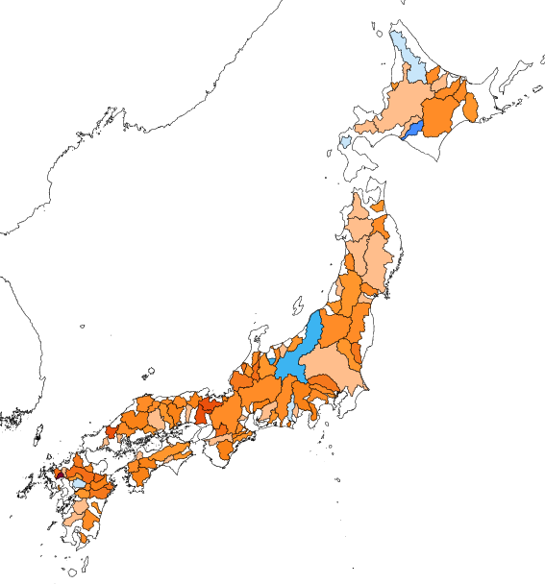
気候変動による降水や渇水への影響(2℃上昇)
○ 産業革命以降、地球の平均気温が２℃上昇した場合の
少雨年^{※１}の発生頻度は約１.３倍、渇水^{※２}の発生頻度は約２.１倍と試算されている。
※１ 非超過確率１/１０の降水量
※２ 非超過確率１/１０の渇水流量
少雨年の発生頻度
渇水の発生頻度
109水系の平均で
約1.3倍
109水系の平均で
約2.1倍
１倍を超過した水系は
109水系中86水系(約79%)
１倍を超過した水系は
109水系中99水系(約91%)
出典：文部科学省気候変動予測先端研究プログラムのもと地球シミュレータを用いてd4PDFを全国5kmメッシュで力学的ダウンスケールしたデータに対し，国土技術政策総合研究所がDual-Window法でバイアス補正したデータを用いた．
：西村宗倫，高田望，坂本光司，嶋谷祐馬，柴川大雅，因幡直希，仲江川敏之，池淵周一，竹下哲也: WBC-d4PDF5km(2022)を用いた気候変動による渇水への影響のマクロ的評価, 土木学会論文集（地球環境），Vol.81，No.27，25-27035，2025.
を元に一部改変している。
Notes:
（留意事項）
・このPPTは、気候変動の渇水への影響のマクロ的評価として、109の1級水系の計算値を統計処理したもの。個々は精度に一部課題があり取扱いは注意。
・気候モデルは、全国版d4PDFダウンスケーリングデータを国総研がDual-Window法でバイアス補正したWBC-d4PDF5km(2022)を使用 。
・流出解析は、タンク型流出解析モデルを使用（109の1級水系毎に構築。流量観測地点毎に分割。利水補給や取水、蒸発散、積雪・融雪を表現。）
・なお、気候モデルがSI-CATでの計算結果は、SI-CATがカバーする本州以南の96の1級水系の平均値で、小雨年で約1.5倍、渇水2.2倍。

Slide 2
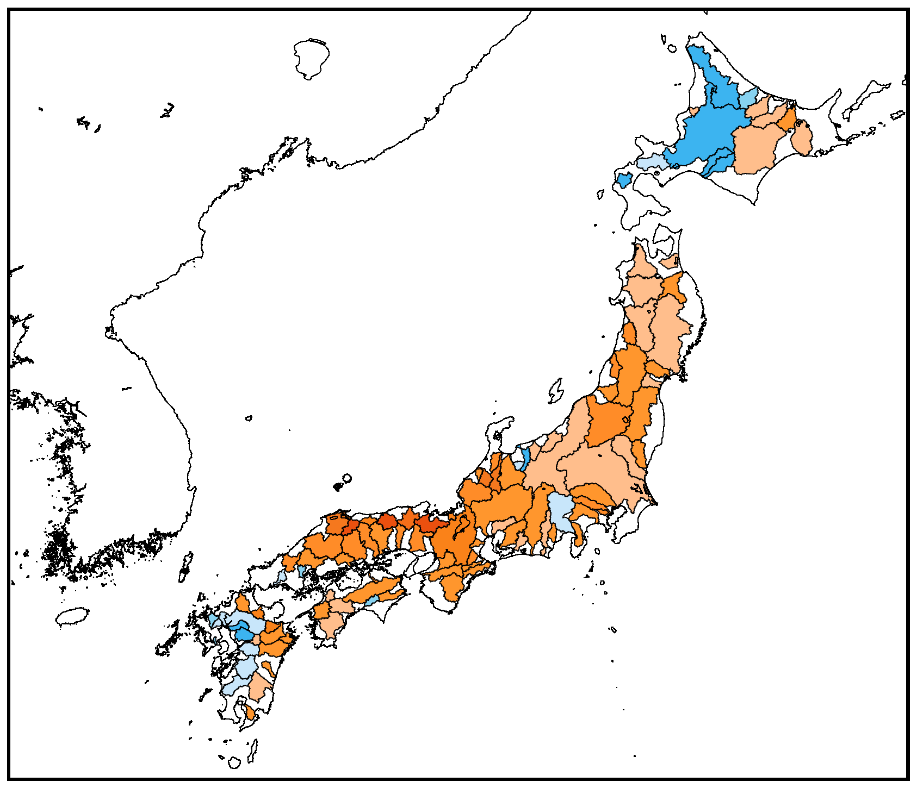
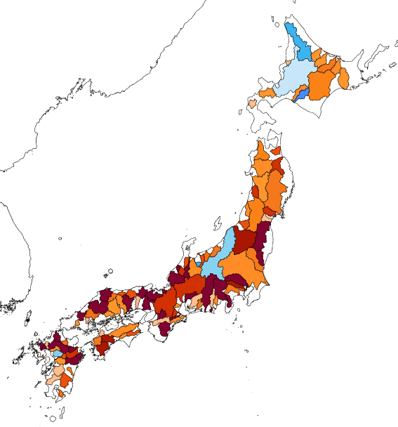
気候変動による降水や渇水への影響(４℃上昇)
○ 産業革命以降、地球の平均気温が４℃上昇した場合の
少雨年^{※１}の発生頻度は約１.６倍、渇水^{※２}の発生頻度は約３.８倍と試算されている。
※１ 非超過確率１/１０の降水量
※２ 非超過確率１/１０の渇水流量
少雨年の発生頻度
渇水の発生頻度
109水系の平均で
約1.6倍
109水系の平均で
約3.8倍
１倍を超過した水系は
109水系中84水系(約77%)
１倍を超過した水系は
109水系中101水系(約93%)
出典：文部科学省気候変動予測先端研究プログラムのもと地球シミュレータを用いてd4PDFを全国5kmメッシュで力学的ダウンスケールしたデータに対し，国土技術政策総合研究所がDual-Window法でバイアス補正したデータを用いた．
：西村宗倫，高田望，坂本光司，嶋谷祐馬，柴川大雅，因幡直希，仲江川敏之，池淵周一，竹下哲也: WBC-d4PDF5km(2022)を用いた気候変動による渇水への影響のマクロ的評価, 土木学会論文集（地球環境），Vol.81，No.27，25-27035，2025.
を元に一部改変している。
Notes:
（留意事項）
・このPPTは、気候変動の渇水への影響のマクロ的評価として、109の1級水系の計算値を統計処理したもの。個々は精度に一部課題があり取扱いは注意。
・気候モデルは、全国版d4PDFダウンスケーリングデータを国総研がDual-Window法でバイアス補正したWBC-d4PDF5km(2022)を使用 。
・流出解析は、タンク型流出解析モデルを使用（109の1級水系毎に構築。流量観測地点毎に分割。利水補給や取水、蒸発散、積雪・融雪を表現。）
・なお、気候モデルがSI-CATでの計算結果は、SI-CATがカバーする本州以南の96の1級水系の平均値で、小雨年で約1.9倍、渇水4.8倍。

